Slide 1
互联网数据库开发
项目展示
组长：郭 谨（2011431）
组员：陈睿颖（2013544）
林雨豪（2012516）
赵一名（2013922）
‘小组’小组 2023/2/12

Slide 2
1
团队概况及分工
目录
Content
2
设计要点
3
成果展示

Slide 3

团队概况及分工

Slide 4
1
团队概况及分工
队伍名称：‘小组’
组长：郭谨（2011431）
主要任务：
1. 团队任务分配、工作进度安排及监督；
2. 用户手册编写；
3. Github版本控制；
4. 实现文档部分编写；
代码情况：
1. 前端-查询评论等功能实现；
2. 前端-index页面设计；
组员：陈睿颖（2013544）
主要任务：
设计文档编写；
实现文档部分编写；
代码情况：
后端-新闻、博客页面设计及修改、增删改功能完善；
前端-index页面设计；
组员：林雨豪（2012516）
主要任务：
需求文档编写；
实现文档部分编写；
PPT制作；
代码情况：
后端-评论、管理员页面设计、增删改功能完善；
前端-index页面设计
组员：赵一名（2013922）
主要任务：
数据表设计及团队代码框架搭建；
实现文档部分编写；
代码情况：
前端-文章、博客页面设计；
前端-index页面设计

Slide 5
设计要点

Slide 6
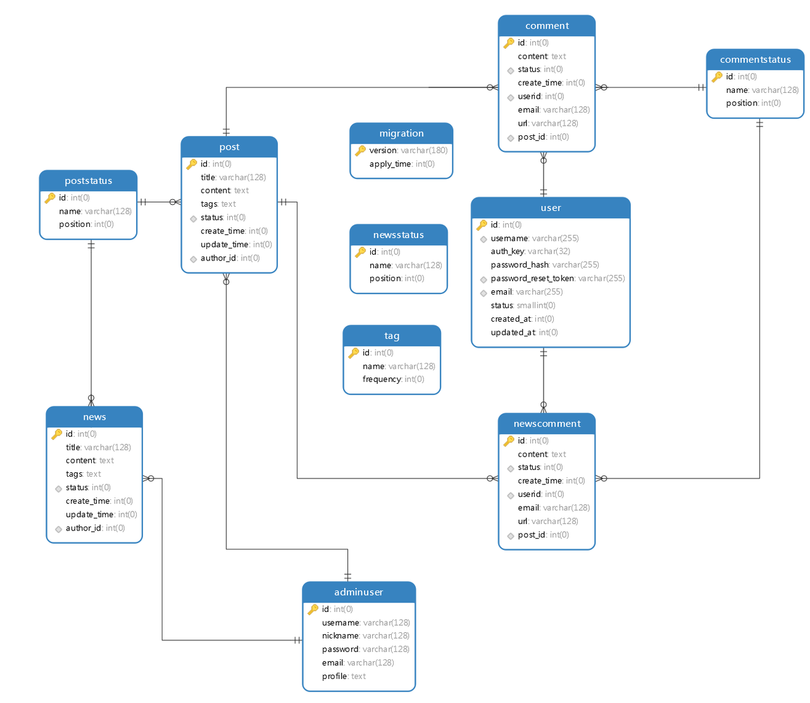
1
数据表设计
额外添加：
Poststatus：文章状态表
Commentstatus：

Slide 7
1.额外添加——
Poststatus：文章状态表
Commentstatus：评论状态表
避免在代码中出现硬编码而难以维护的状况；
2.严格采取外键约束、设置非空字段，保证查询操作有效准确；

Slide 8
2
RBAC关系树设计
权限内容
角色
系统管理员
权限设置
评论审核员
文章管理员
评论审核
文章操作员
文章创建
文章更新
文章删除

Slide 9
项目展示

Slide 10
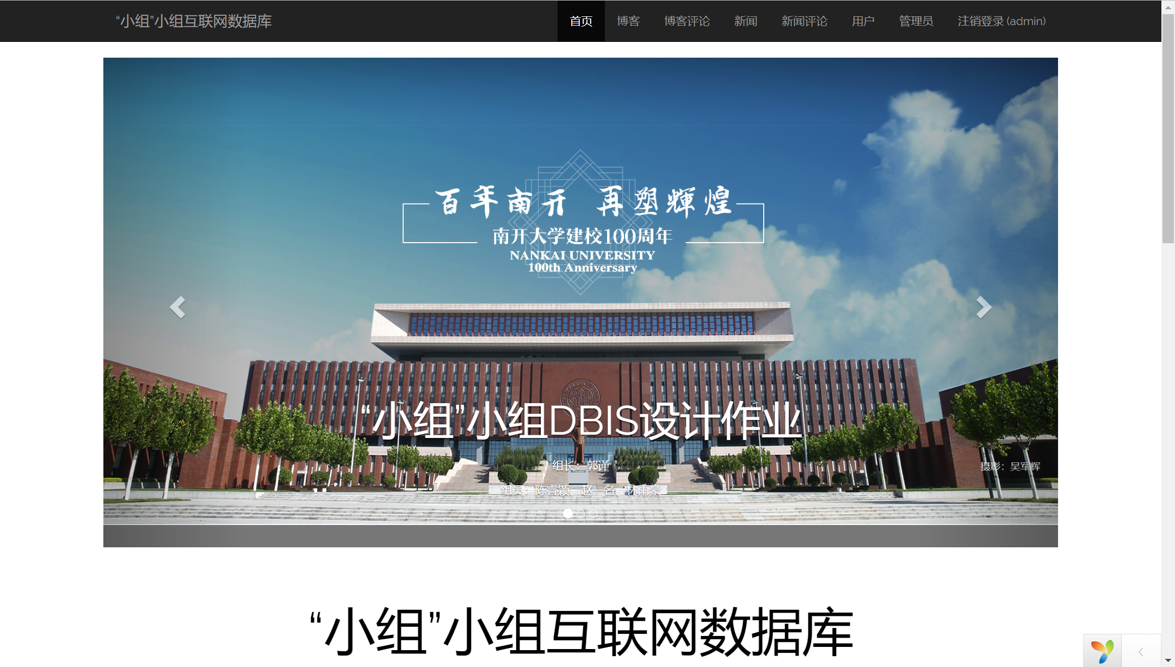
3
前端-主页

Slide 11

3
前端-主页
1. 页面包含大轮播图，展示团队及网站信息；
2. 时间线梳理，一览俄乌战争进展

Slide 12
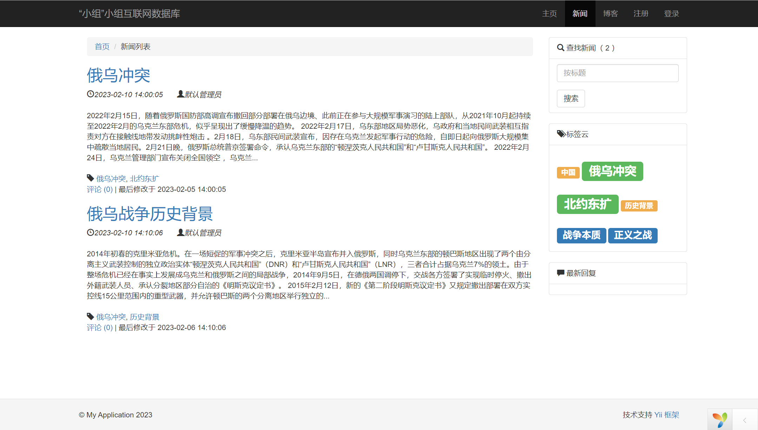
3
前端-新闻
点击标题切换至新闻页面
提供针对新闻标题的模糊搜索
标签云展示，点击标签可对文章进行筛选

Slide 13
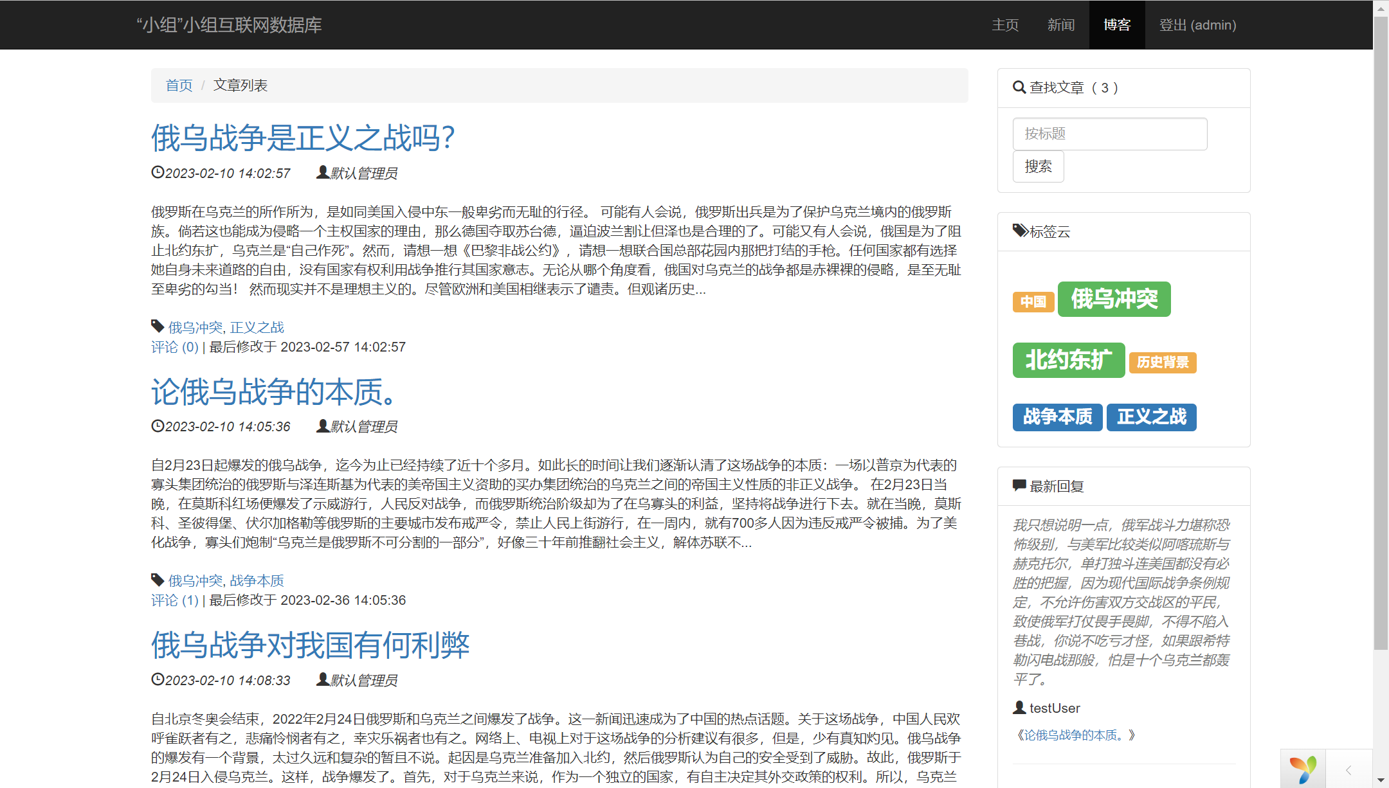
3
前端-博客
展示最新回复内容、文章标题、作者

Slide 14
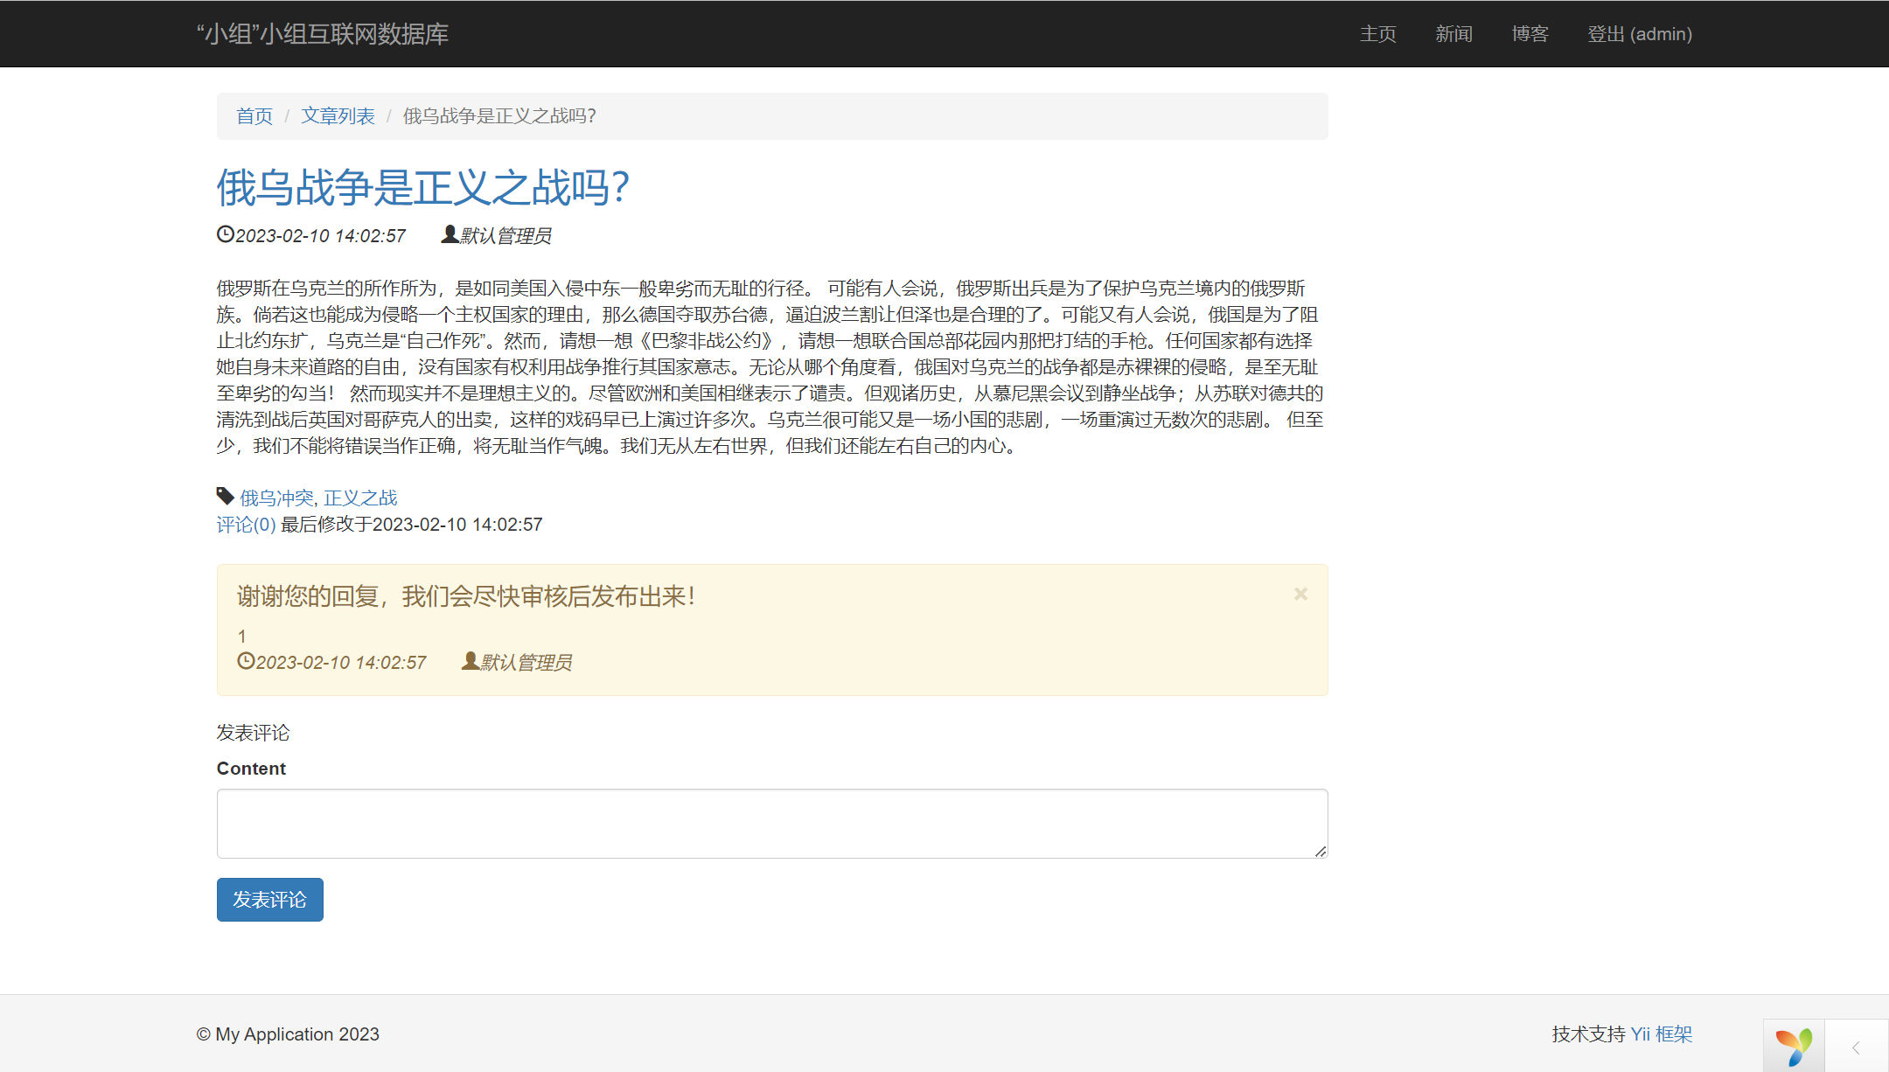
3
前端-内容页面
点击‘发表评论’后，
提交至后台审核

Slide 15

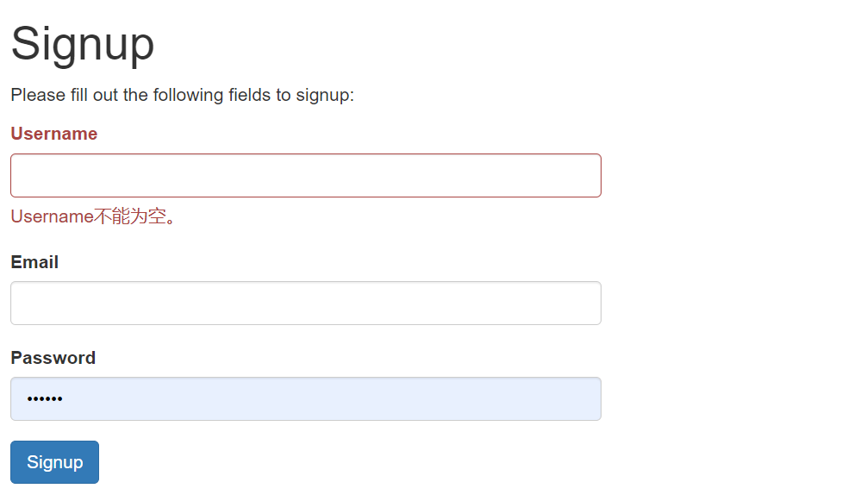
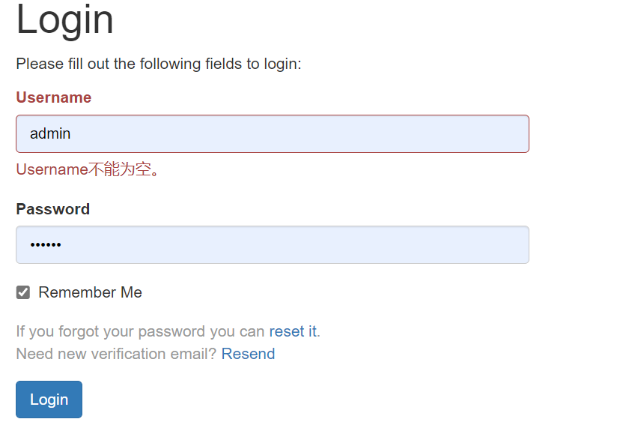
3
前端-登录/注册页面
登录页面
注册页面
包含对Email格式、用户名重复、密码过短的检查

Slide 16
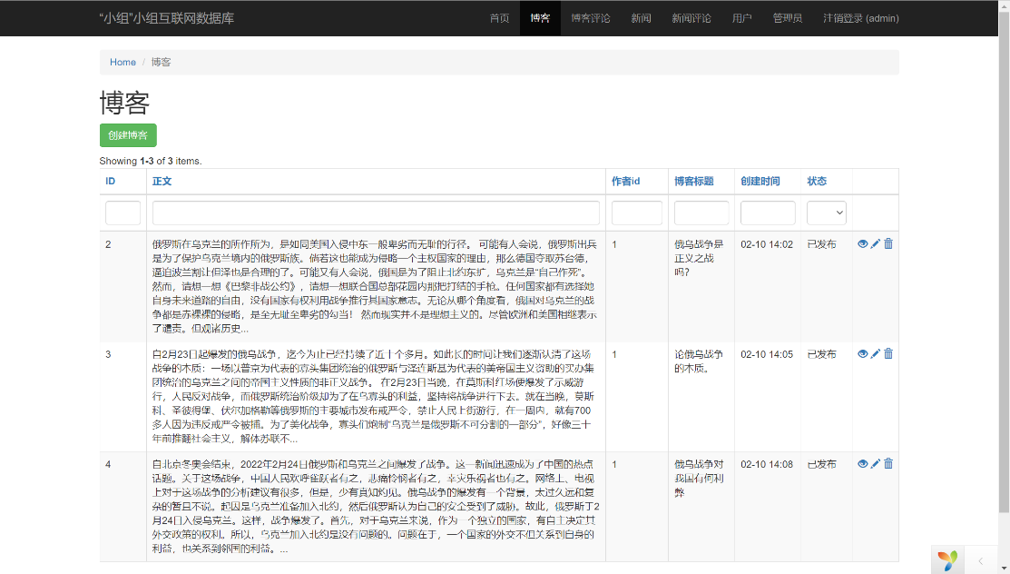
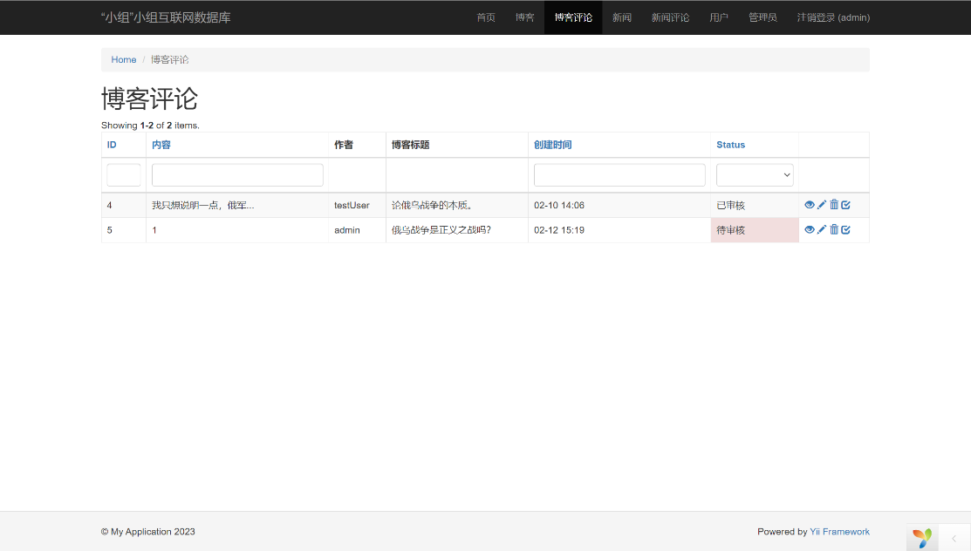
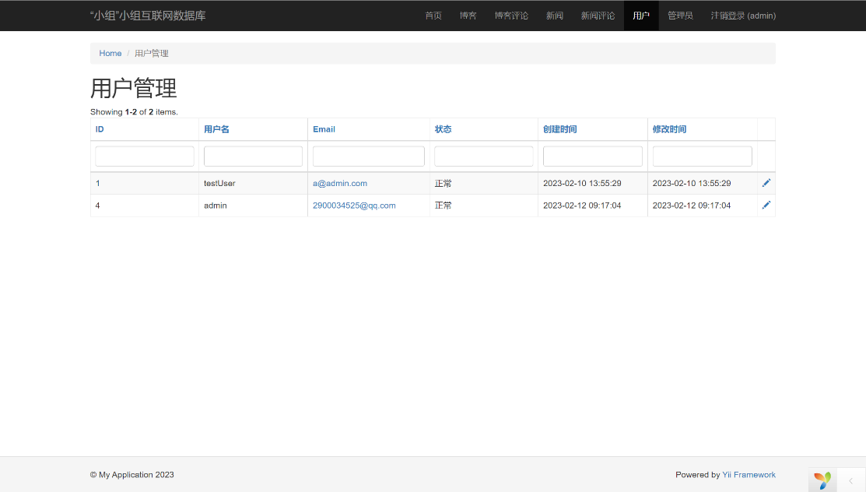
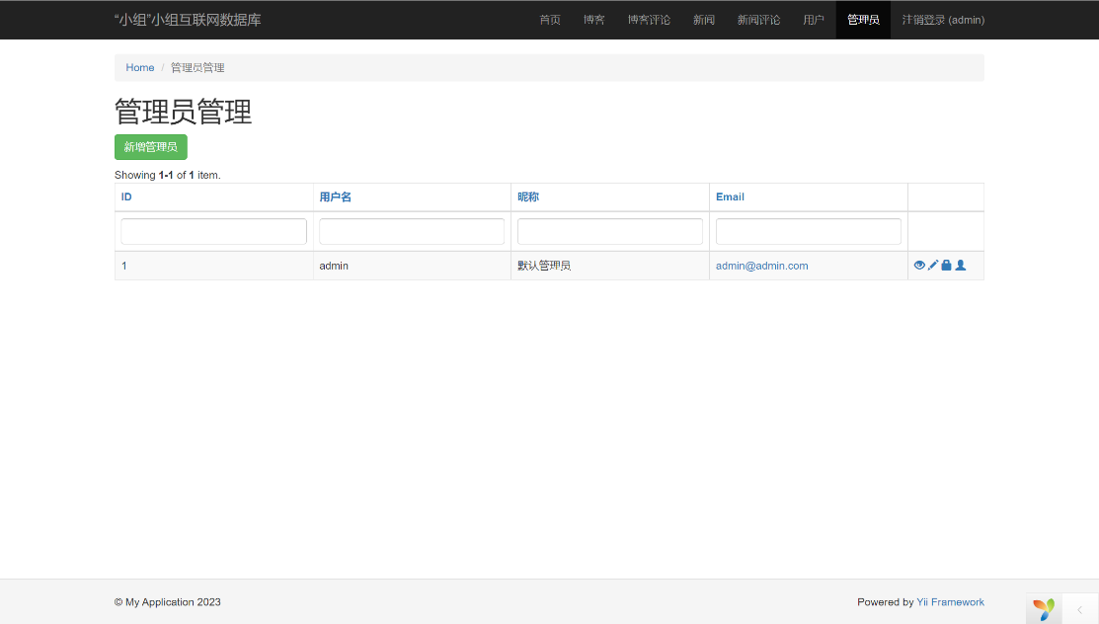
3
后端
登录页面

Slide 17

3
后端
均以’GridView’形式
展示’dataprovider’获取的数据，简洁明确

Slide 18
3
后端-评论管理
查看、修改、删除、批准功能，图标与功能对应
‘未审核’状态，突出显示

Slide 19
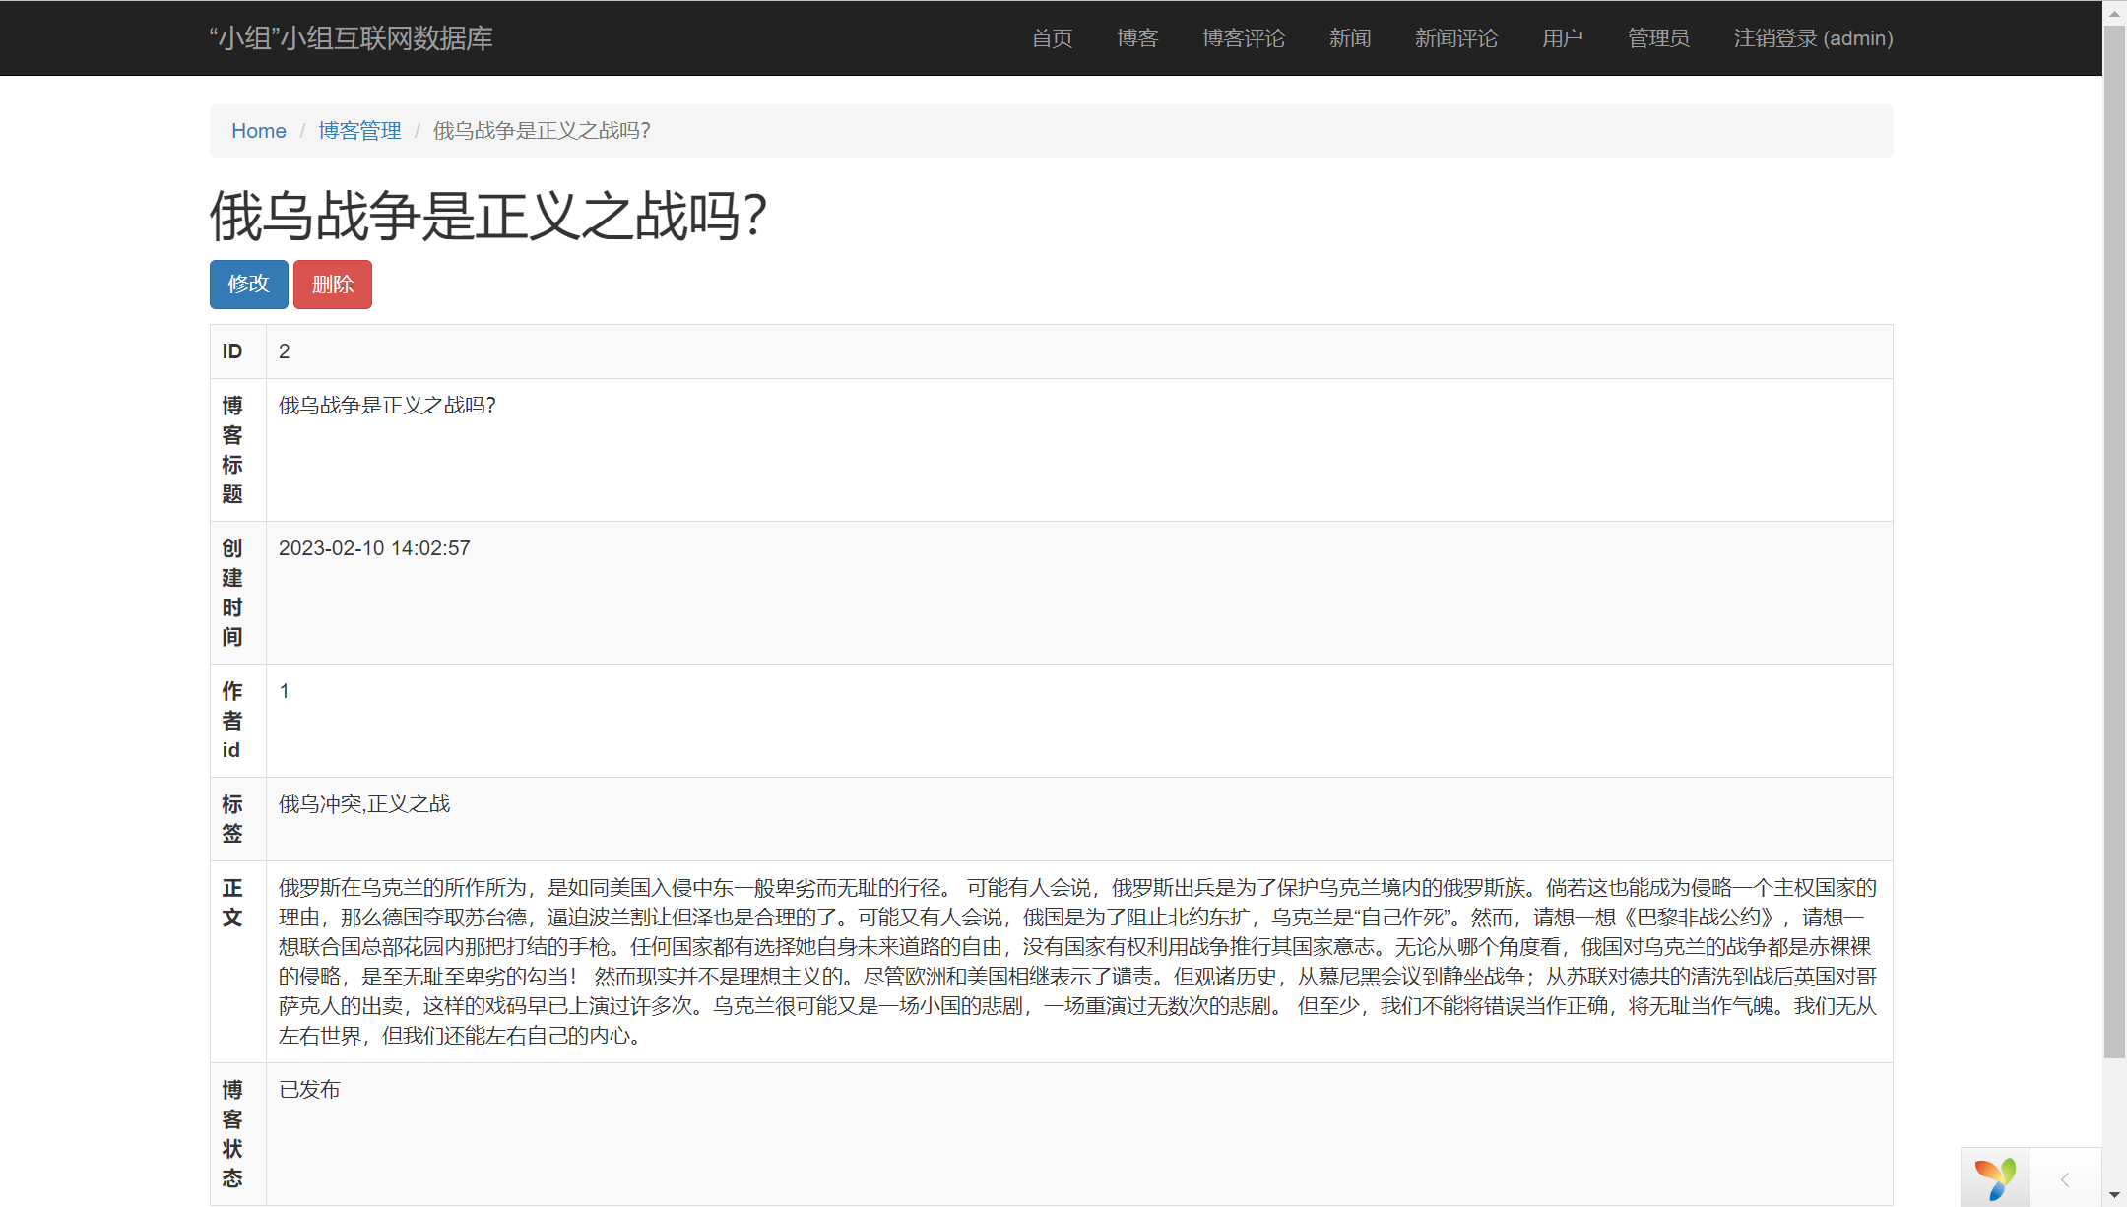
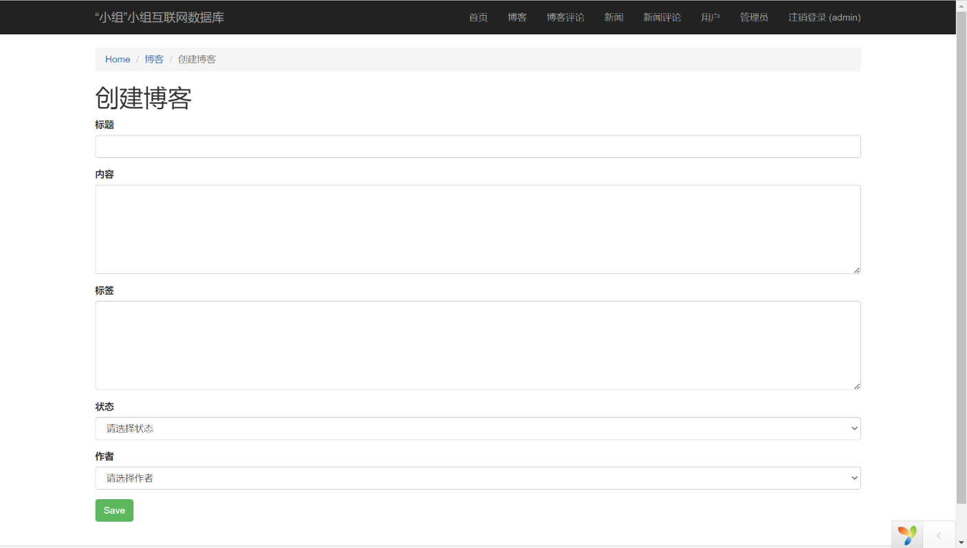
3
后端-查改增删操作
新增
查看

Slide 20
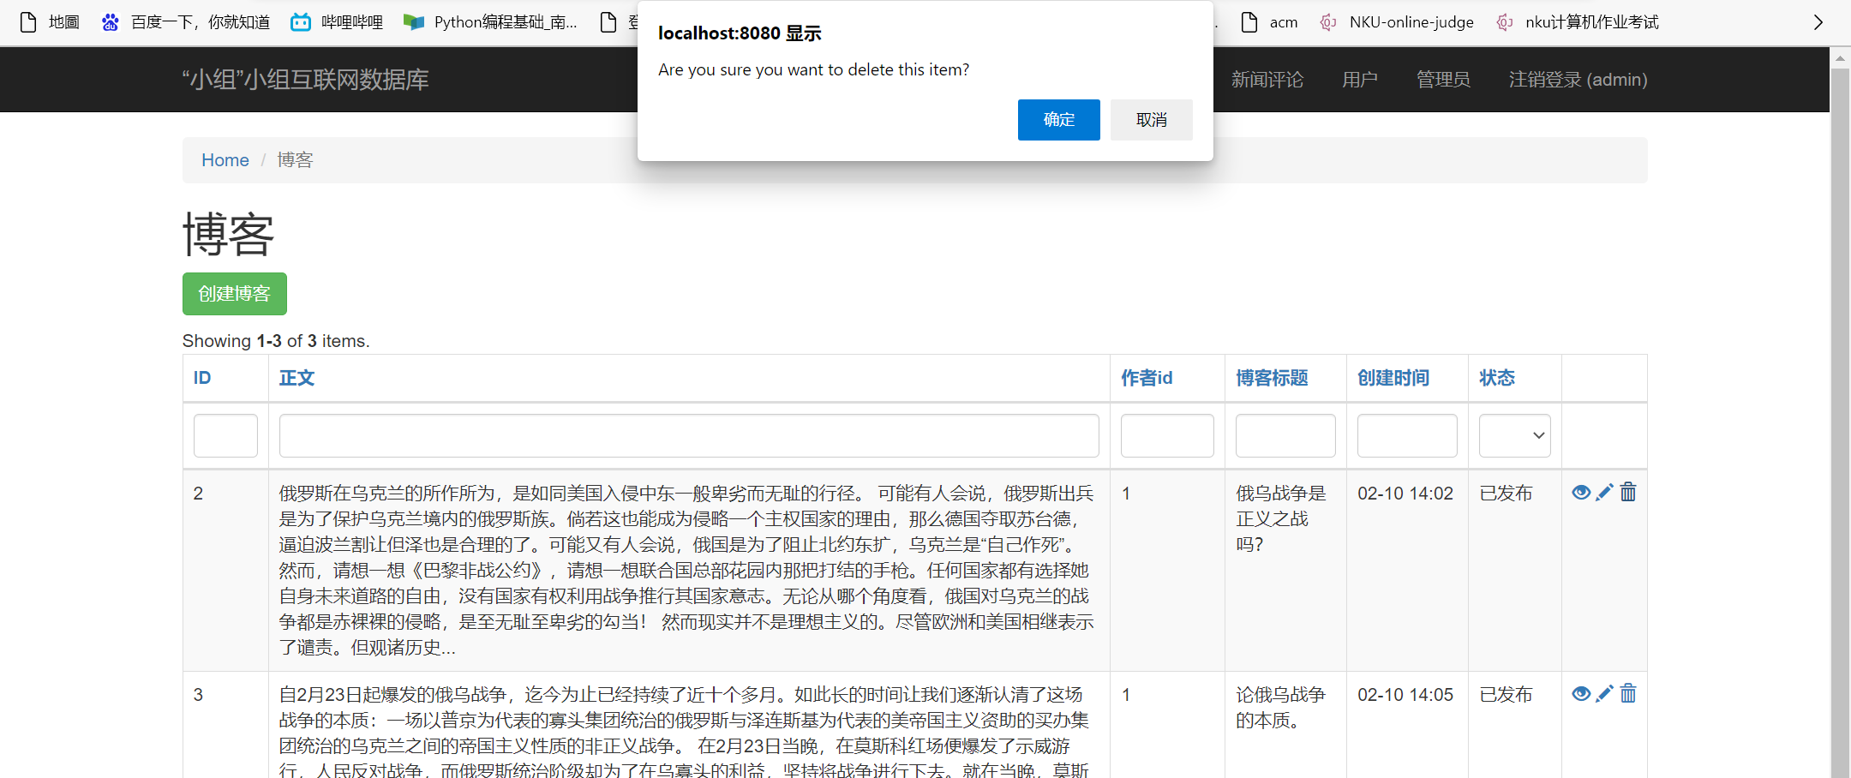
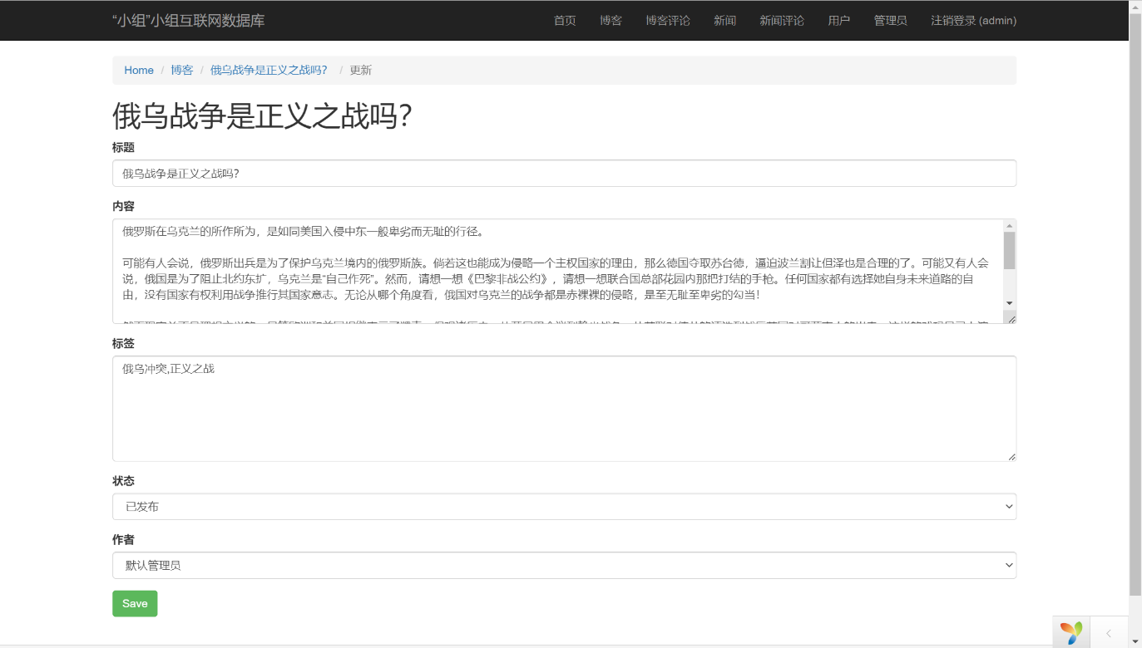
3
后端-查改增删操作
修改
删除

Slide 21
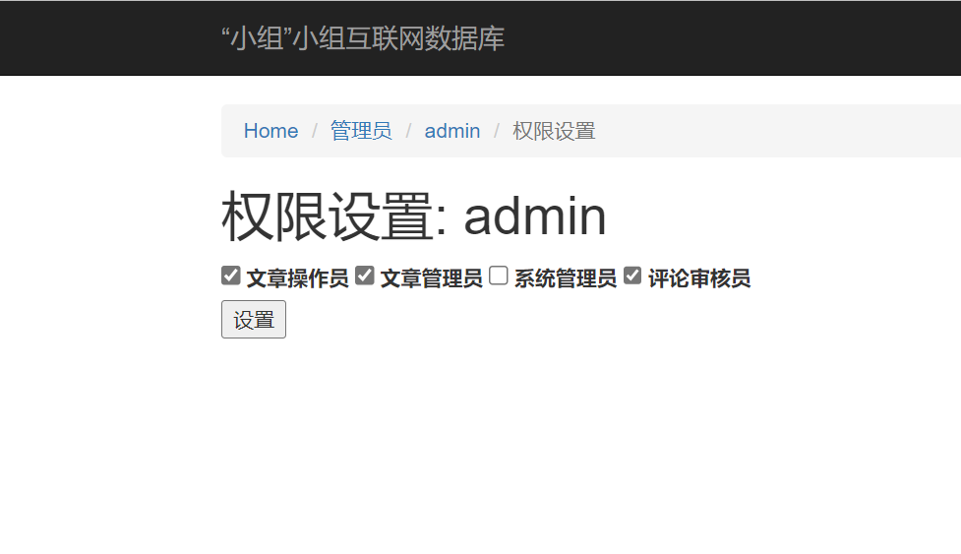
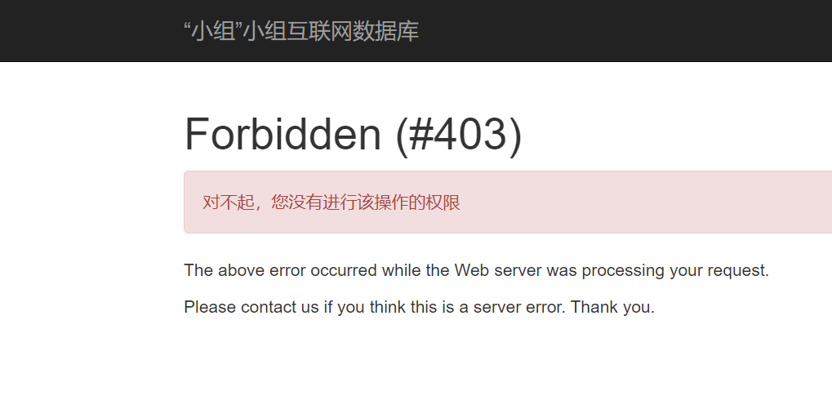
3
后端-权限控制
权限外操作自动退回
管理员权限设置

Slide 22
感谢聆听
汇报：‘小组’小组
组长：郭 谨（2011431）
组员：陈睿颖（2013544）
林雨豪（2012516）
赵一名（2013922）

